Slide 1
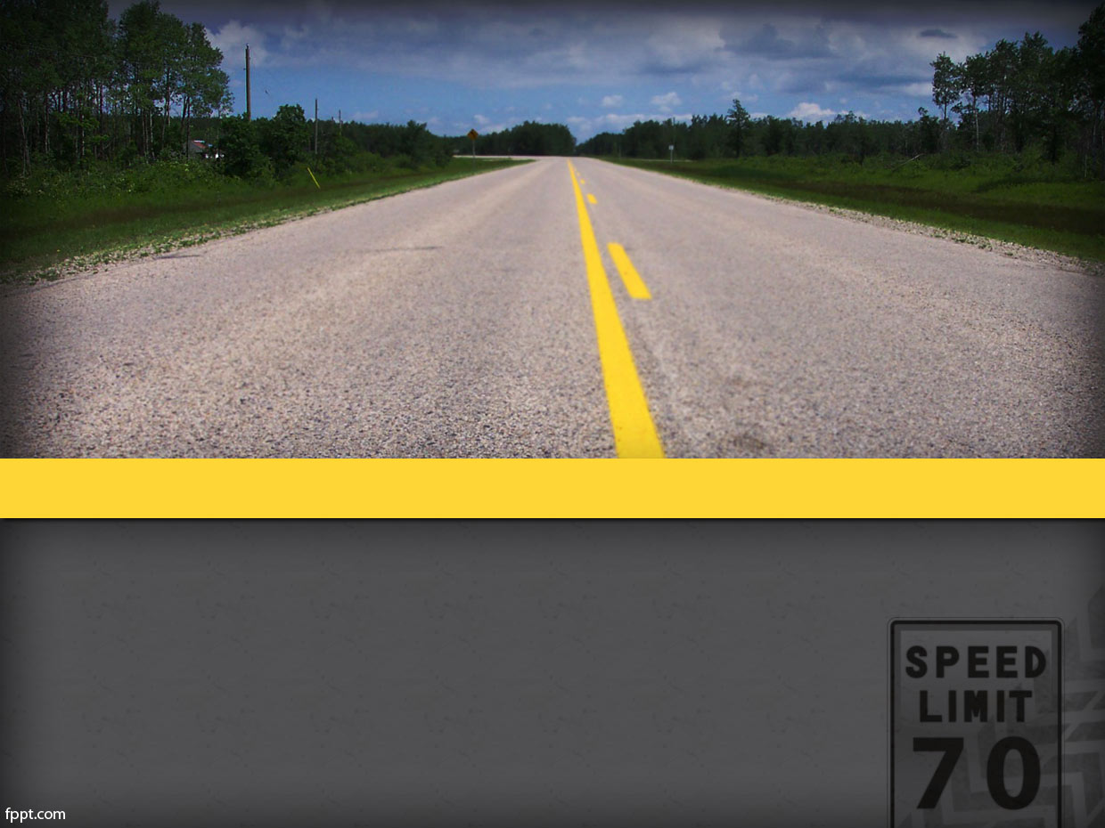


우아한 주정차
코.하.친 (코딩하는친구들)
Training for the 4th Industrial Revolution. Open API를 활용한 빅데이터 전처리·시각화(B반), 2019
Notes:
안녕하십니까 코하친입니다.
저희의 프로젝트 결과물 우아한 주처장을 발표하겠습니다.

Slide 2
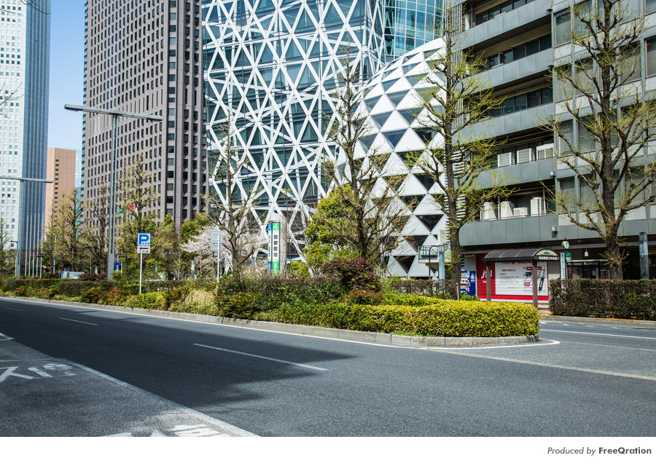
?
어디에 주차하지
Notes:
우아한 주정차는 처음 이 물음표에서 시작했습니다.
차를 타는 사람은 한번쯤 경험해 보았을 겁니다. 차를 타고길을 가던 도중 잠시 주차를 해야하는 상황에 잠시 주차르 하고 일을 보고 오니 딱지가 붙어잇는 경우가 있습니다. 그 길은 주차를 하지 말아야 하는 주정차금지 구간이었던 겁니다. 그렇다면 이 길이 단속 구간인지 주차를 해도 되는 것인지 알수 있을까? 바로이 물음표에서 프로젝트를 시작하였습니다.

Slide 3
초기 아이템 계획
Notes:
우아한 주정차는 처음 이 물음표에서 시작했습니다.
차를 타는 사람은 한번쯤 경험해 보았을 겁니다. 차를 타고길을 가던 도중 잠시 주차를 해야하는 상황에 잠시 주차르 하고 일을 보고 오니 딱지가 붙어잇는 경우가 있습니다. 그 길은 주차를 하지 말아야 하는 주정차금지 구간이었던 겁니다. 그렇다면 이 길이 단속 구간인지 주차를 해도 되는 것인지 알수 있을까? 바로이 물음표에서 프로젝트를 시작하였습니다.

Slide 4
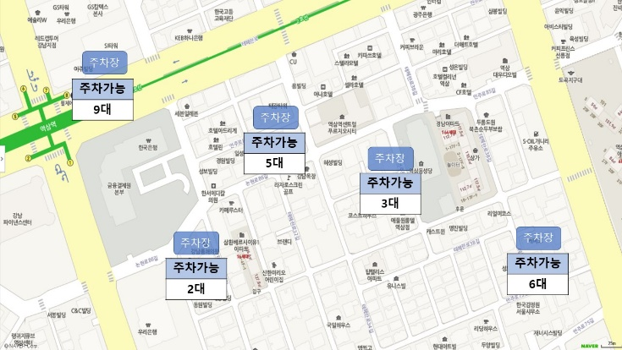
초기 아이템 계획. 01
위치정보를 기반으로
지도 API 및 공공데이터를 활용하여
이용자에게 주정차 정보를 제공하고자 함.
Notes:
그래서 처음 구상한 내용은
우선 사용자가 이 주변의 주차장을 알 수 있는 정보를 띄워 주려 하였습니다.

Slide 5
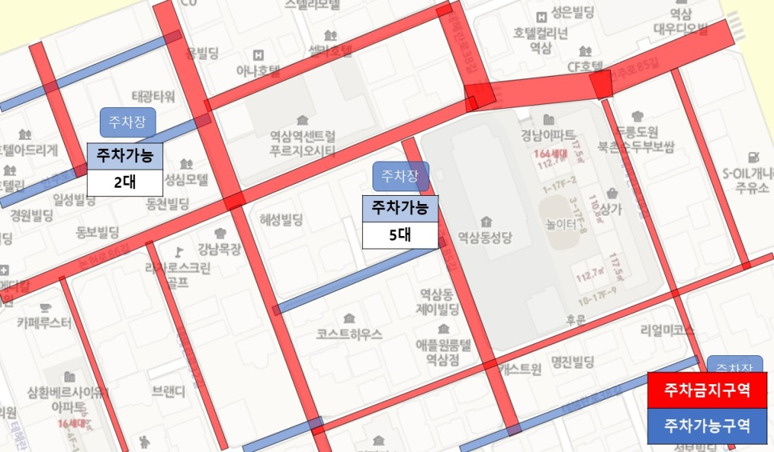
초기 아이템 계획. 02
기존에 구현된 주차장 정보앱들과는 다르게
주차장 정보뿐 아니라
주정차 금지구역 정보를 함께 구현하고자 함.
Notes:
주차장 뿐만이 아닌 주차 가능 도로 또한 구현하고자 하였습니다.

Slide 6
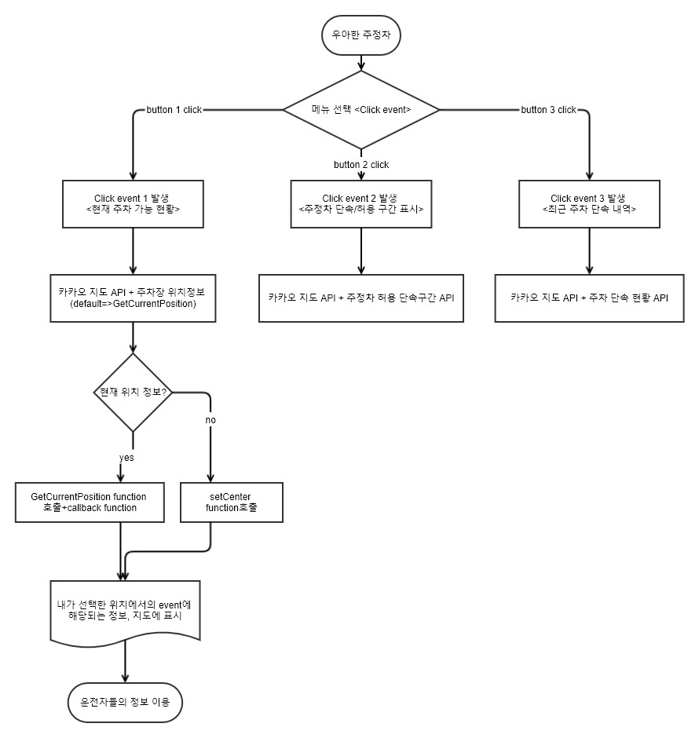
초기 아이템 /시퀀스 다이어그램
Notes:
처음 기능 구현 계획과, 현재 구현된 기능과의 차이점
주차가능한 대수 조회기능 없고
주차 가능 구역은 따로 하지 않았고,
추가된 점
댓글, 코멘트 기능 추가적으로 계획
공지, 로그인(즐겨찾기, 주차위치)

Slide 7
프로젝트 구현
Notes:
우아한 주정차는 처음 이 물음표에서 시작했습니다.
차를 타는 사람은 한번쯤 경험해 보았을 겁니다. 차를 타고길을 가던 도중 잠시 주차를 해야하는 상황에 잠시 주차르 하고 일을 보고 오니 딱지가 붙어잇는 경우가 있습니다. 그 길은 주차를 하지 말아야 하는 주정차금지 구간이었던 겁니다. 그렇다면 이 길이 단속 구간인지 주차를 해도 되는 것인지 알수 있을까? 바로이 물음표에서 프로젝트를 시작하였습니다.

Slide 8
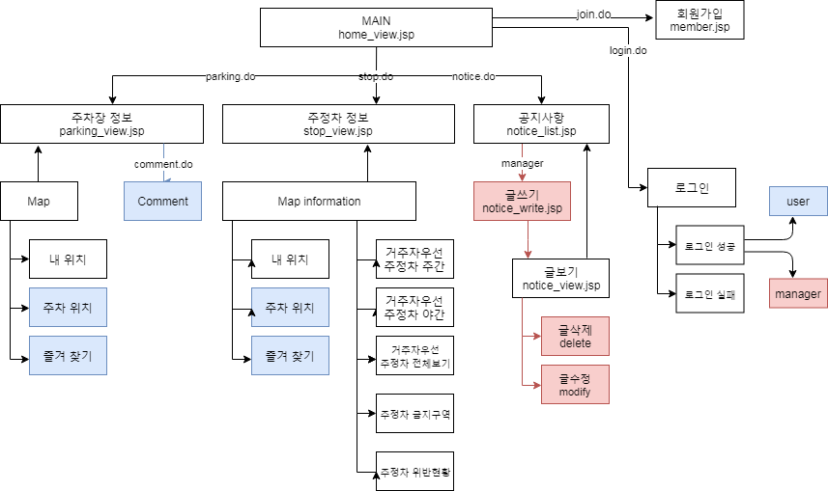
프로젝트 구현 /시퀀스 다이어그램
Notes:
처음 기능 구현 계획과, 현재 구현된 기능과의 차이점
주차가능한 대수 조회기능 없고
주차 가능 구역은 따로 하지 않았고,
추가된 점
댓글, 코멘트 기능 추가적으로 계획
공지, 로그인(즐겨찾기, 주차위치)

Slide 9
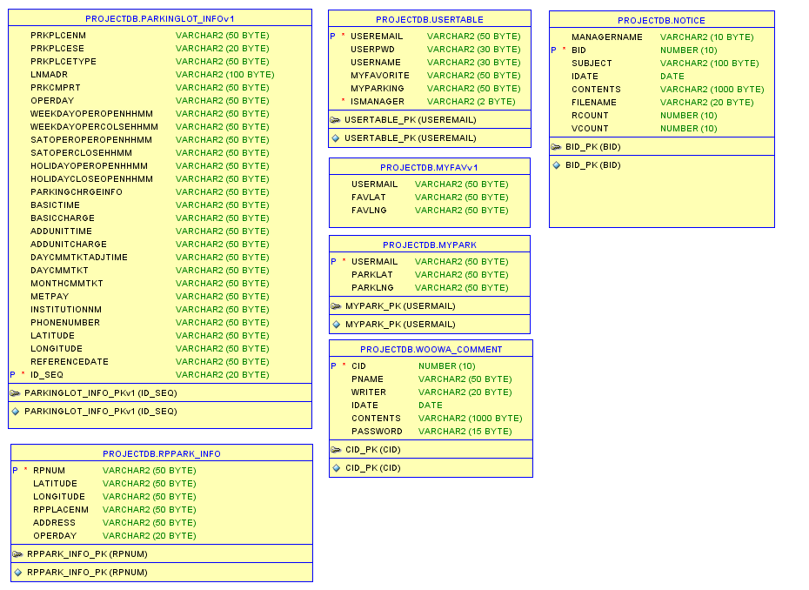
프로젝트 구현 /DB 모델
Notes:
함수 네이밍을 했을 때

Slide 10
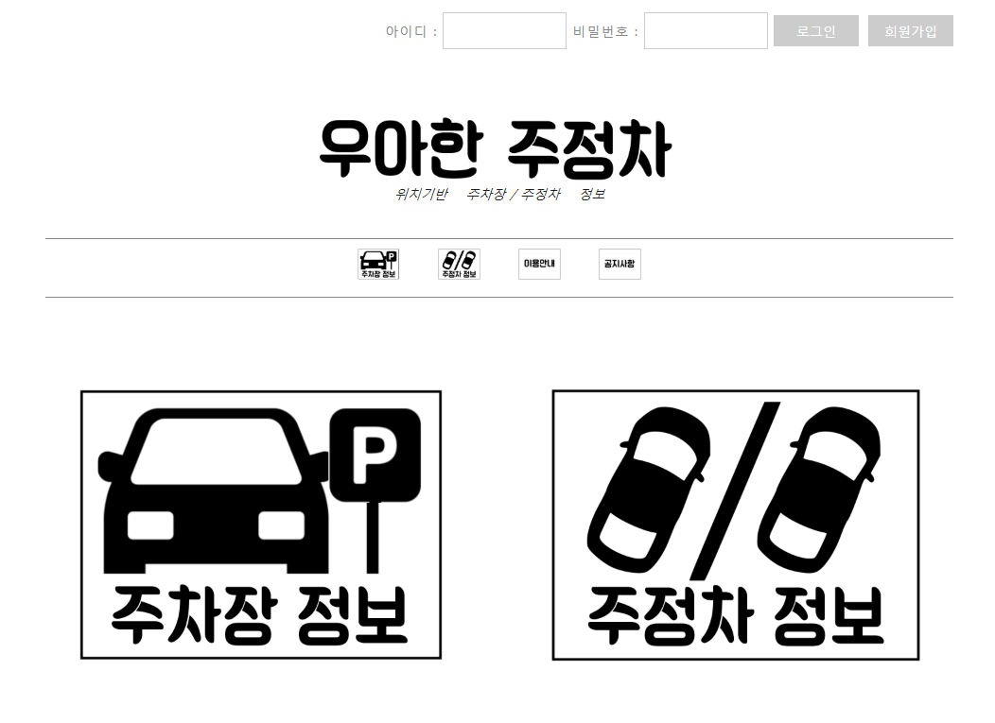
프로젝트 구현 .메인화면
Notes:
메인 페이지로 처음 사이트 접속시 보이는 main 페이지입니다.
주요 컨텐츠인 주차장 정보와 주정차 정보 버튼을 크게 구성하였습니다.

Slide 11
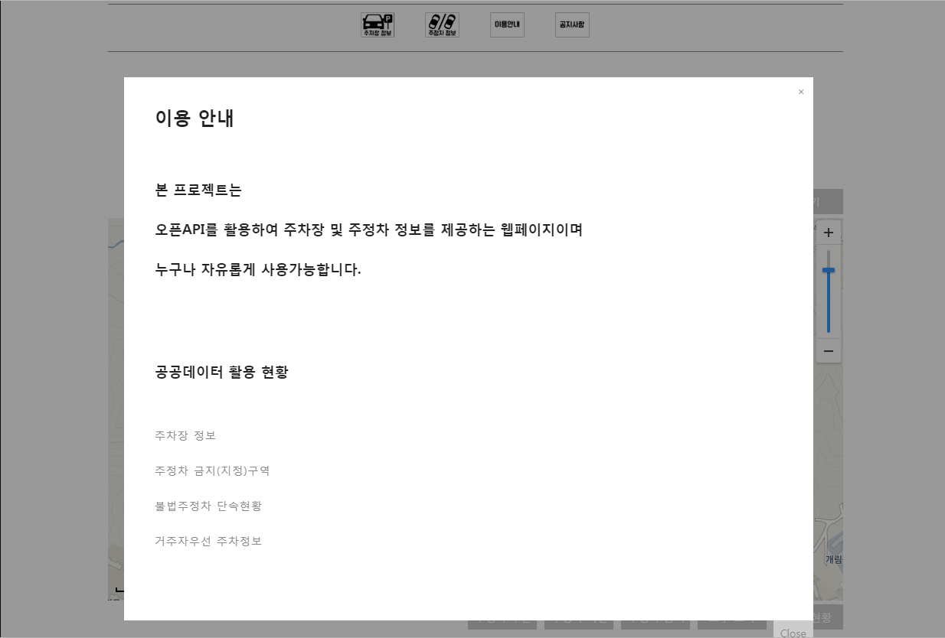
웹페이지 대한 이용안내 정보를 제공함.
프로젝트 구현 .메인화면 /이용안내
Notes:
클릭시 다른 창으로 넘어가는 것이 아닌 새창을 이용하여 쉽게 이용 안내를 볼 수 있게 구성하였습니다.

Slide 12
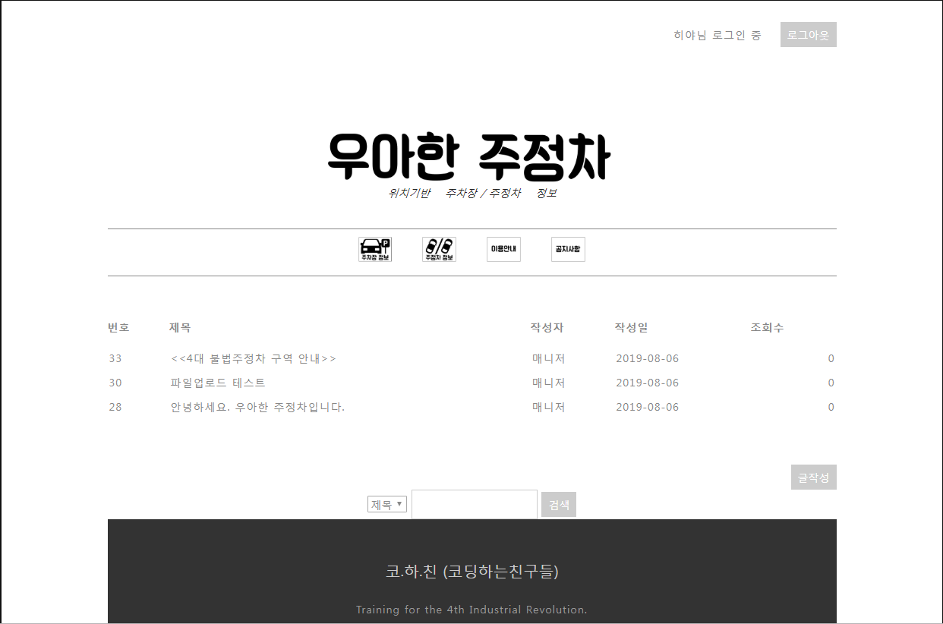
현재 주정차에 관련한 변경 사항이나
국가 정책 등의 정보를 제공함.
프로젝트 구현 .메인화면 /공지사항
Notes:
공지사항은 관리자아이디인 경우에만 작성 가능 하게 하였고 DB에 저장된 내용을 뽑아 뿌려주어 게시판을 구성
회원, 비회원 모두 글 읽기만 가능 합니다.

Slide 13
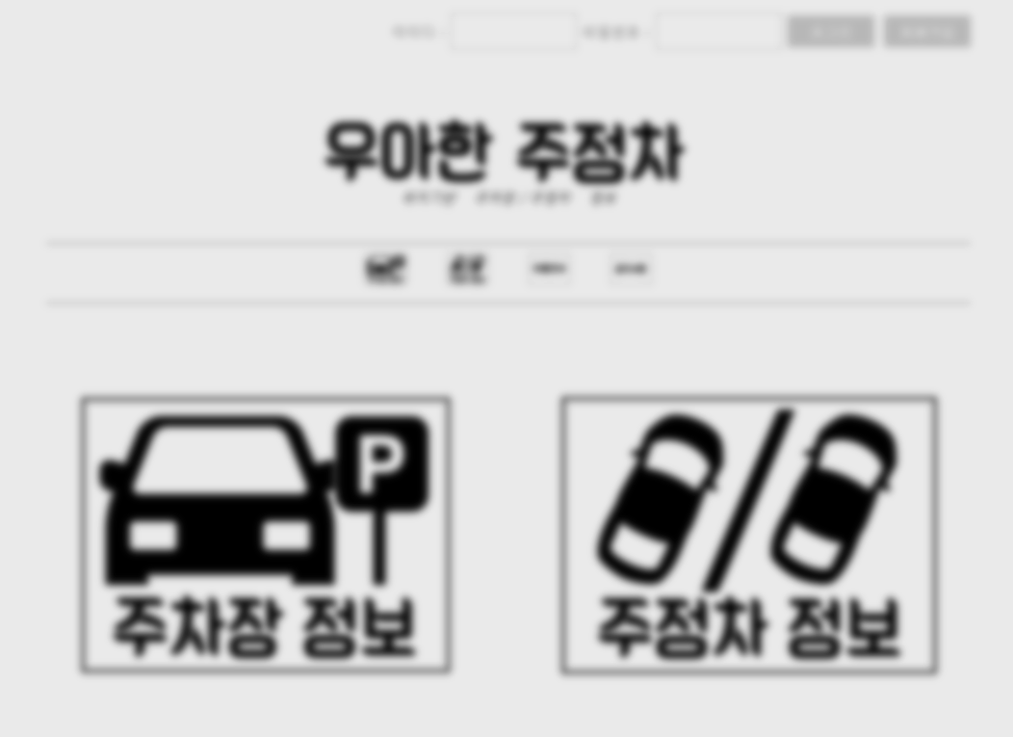
프로젝트 구현 .주차장 정보

Slide 14
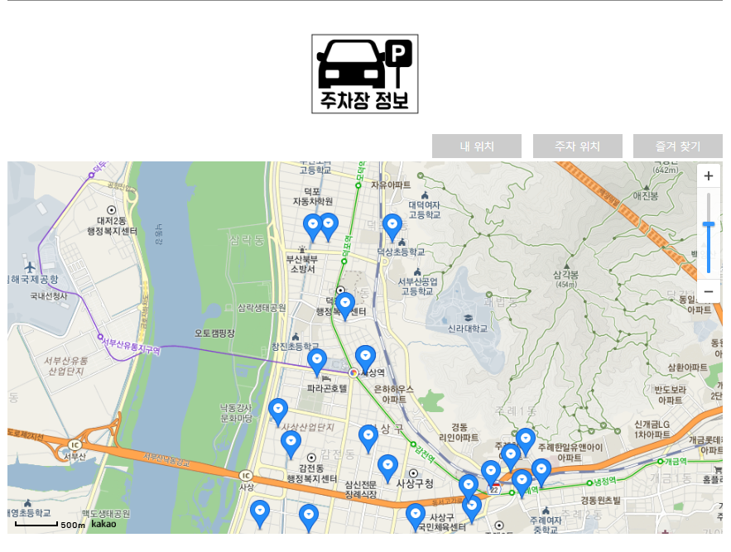
프로젝트 구현 .주차장 정보 /공영, 민영 주차장
주변 공영, 민영 주차장의 정보를 제공함.
Notes:
해당 페이지로 이동을 하게 되며
주변의 공영주차장의 정보를 보여줍니다.
공공데이터에서 제공된 부산광역시 사상구를 예시로 프로젝트를 진행하였습니다.
카카오맵 api를 이용하여 마커 표시, 즐겨찾기 추가 기능이 들어갑니다.

Slide 15
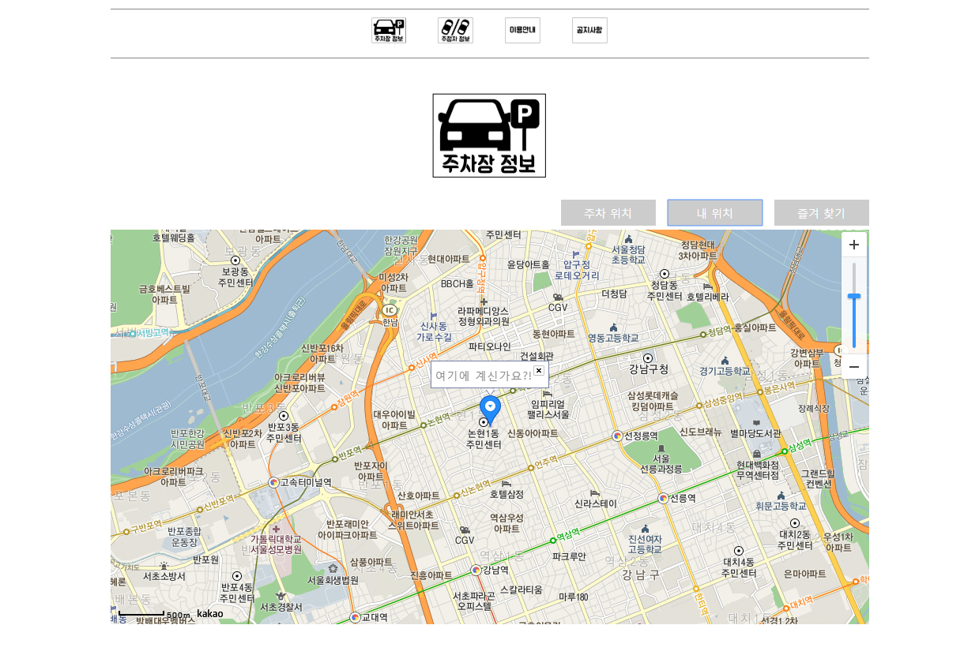
지도에서 현재 내 위치를 가져옴.
프로젝트 구현 .주차장 정보 /내위치
Notes:
브라우저에 포함된 위치정보 공유 허용 클릭을 눌러야 볼 수 있으며 , 카카오 API를 이용하여 구성하였습니다.
현재 자신의 위치를 알 수 있습니다. 내 위치 클릭시 자신의 현재 위치를 알 수 있게 하였고 이는 주변 정보와 자신의 거리나 위치 파악에 도움이 될 것입니다.

Slide 16
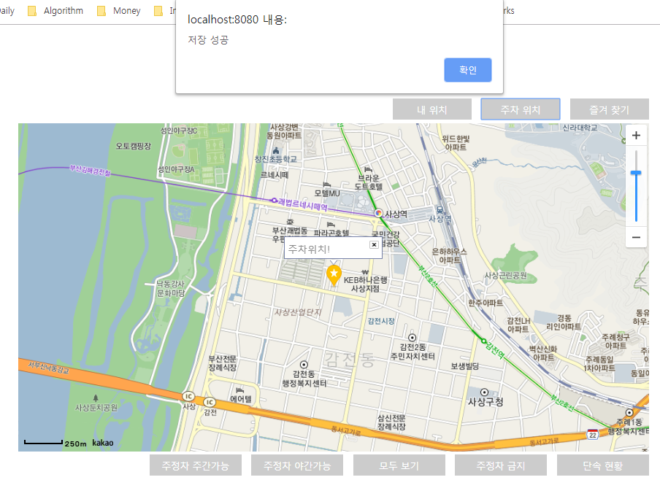
사용자가 주차한 위치에서 클릭하여
자신의 차량 위치를 저장할 수 있음.
프로젝트 구현 .주차장 정보 /주차 위치
Notes:
주차위치를 클릭하면 자신이 주차한 위치를 저장할 수 있습니다. 자신이 어디에 차를 세웠는지 알기 위함입니다.

Slide 17
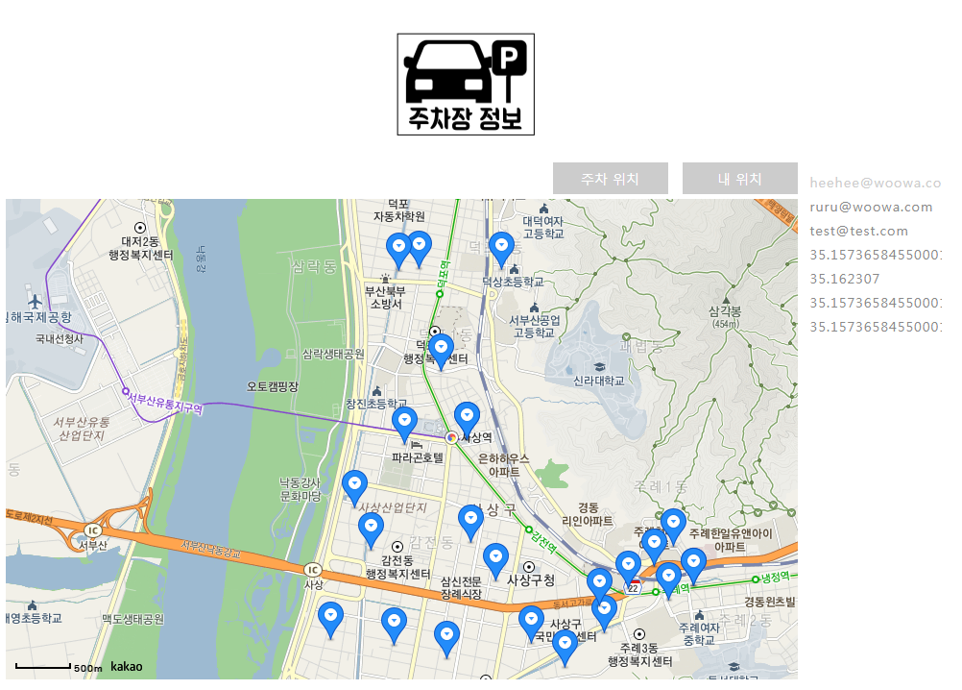
사용자가 추가한 주차장 목록을 제공함.
프로젝트 구현 .주차장 정보 /즐겨 찾기
Notes:
주차위치를 클릭하면 자신이 주차한 위치를 저장할 수 있습니다. 자신이 어디에 차를 세웠는지 알기 위함입니다.

Slide 18
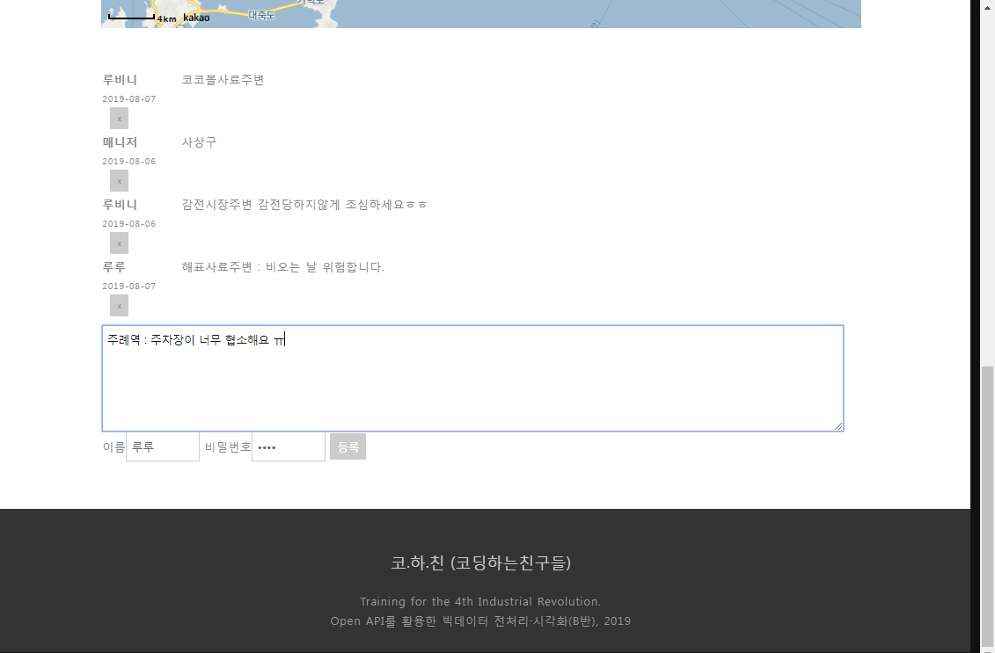
주차장 정보에 관해 회원들이
코멘트를 남길 수 있는 기능 제공함.
프로젝트 구현 .주차장 정보 /코멘트
Notes:
로그인이 된 회원만 작성이 가능하게 한 코멘트로 보는 것은 모든 사람이 가능하게 구현하여 주차장 추가적인 정보를 공유하게 하였습니다.

Slide 19
프로젝트 구현 .주정차 정보

Slide 20
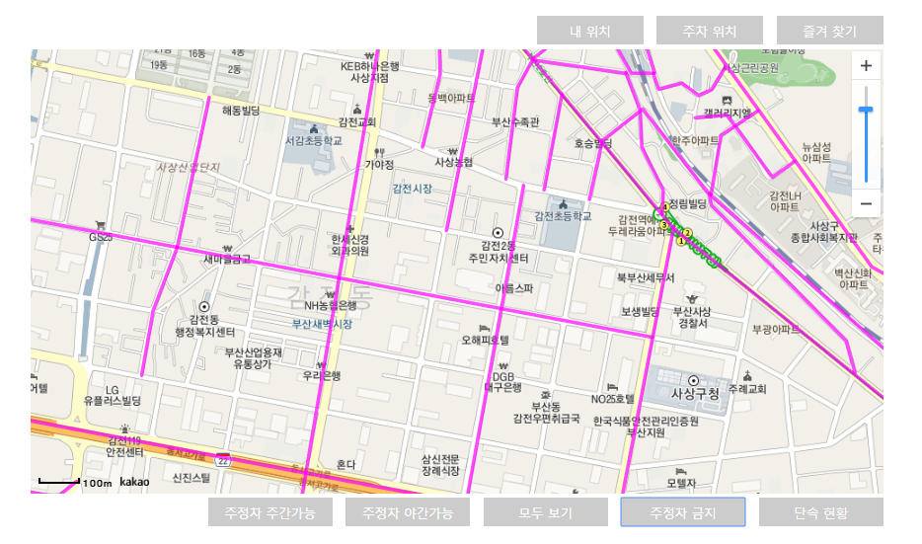
사용자 스스로가
어디가 주정차금지구역인지 알 수 있도록 함.
프로젝트 구현 .주정차 정보 /주정차 금지구역
Notes:
공공데이터의 주정차금지위치 데이터를 이용하여 카카오맵 에 그렸습니다.

Slide 21
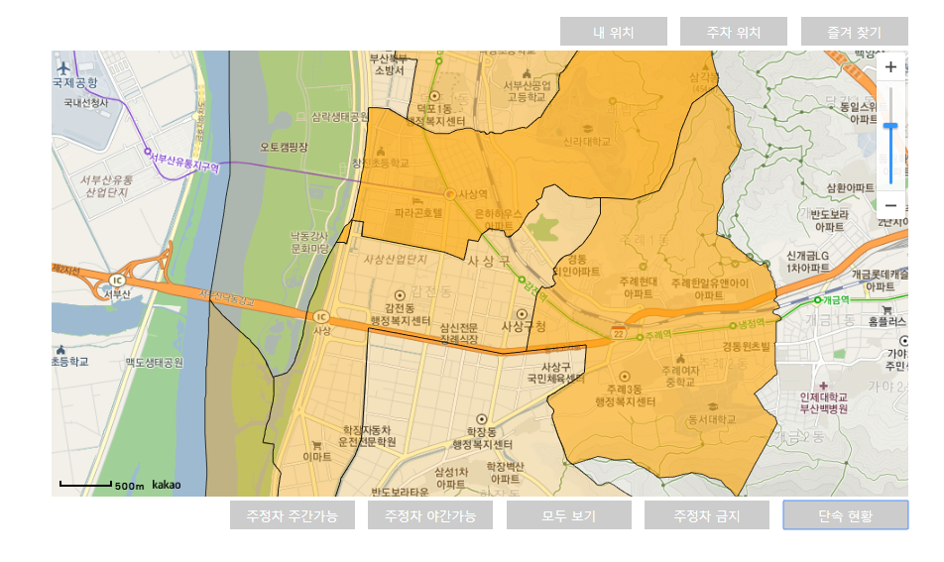
주정차 위반 단속현황에 대한 정보를 주며
만약 어느 지역을 방문 하기 전
주차에 대한 정보가 될 수 있음.
프로젝트 구현 .주정차 정보 /단속 현황
Notes:
주차를 하시기전 2016년도부터 2019년도 2월까지의 단속현황을 토대로 동별 단속현황을 지도에 표시하였습니다. 시각적으로 현재 있는 지역의 단속 횟수를 눈으로 확인하고 이 지역에서는 조심하셔서 주차할수 있도록 알리는 역할을 하게 됩니다.
이는 카카오 API와 국가에서 제공하는 지역 SHP파일을 혼합하여 만들었습니다.

Slide 22
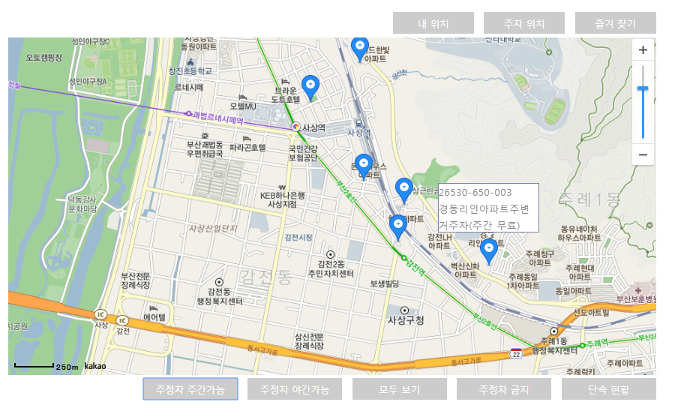
거주자우선 주자창에 관한 정보이며
거주자가 아니라 방문객도 알 수 있도록
사용가능한 시간대 및 위치를 제공함.
프로젝트 구현 .주정차 정보 /주정차 가능(주, 야간)
Notes:
거주자 우선 주차장의 경우 세 가지로 나뉩니다. 주간 야간 전일제로 구성됩니다.
주간의 경우 9:00~18:00
야간의 경우 18:00~9:00 까지 주차를 하기에 그 이외의 시간에 잠시 주차가 가능하게 됩니다.
위의 코드는 끝 세자리가 실제 거주자 우선 주차장의 바닥에 적혀있는 번호가 됩니다. 보고 비어있다면 사용하시면 됩니다.
미리 저장된 거주자 우선 주정차 내용을에서 위치를 마커로 표시하고 이에 대한 정보를 카카오 API의 인포윈도우 기능으로 구현하였습니다.

Slide 23
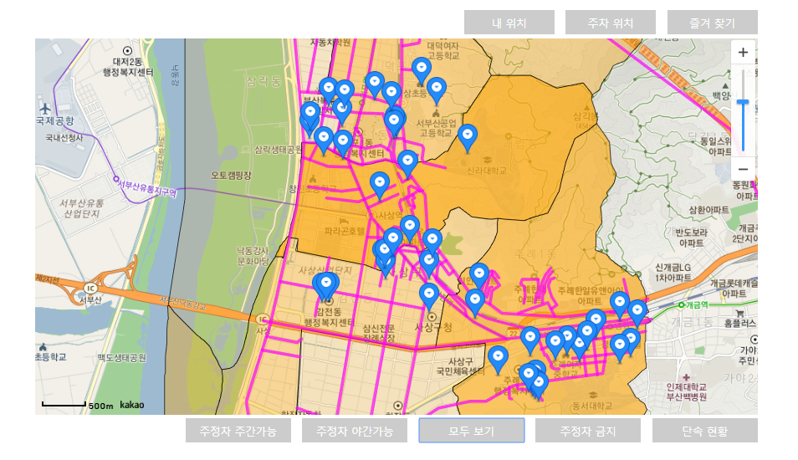
주정차 금지구역에 대한 정보와
주정차 위반 단속현황에 대한 정보를 활용하면
주차에 대한 복합정보가 될 수 있음.
프로젝트 구현 .주정차 정보 /최종
Notes:
통합을 하여 볼 수 있게 합니다.

Slide 24
사용기술 및 API
사용기술
Java, SpringFramework, Mybatis
Javascript, Jquery(ajax). Html, CSS
Apache tomcat / Oracle
오픈 API 및 자료
카카오 맵 API
공공데이터 포털
주차장 정보
주정차 금지(지정)구역
불법주정차 단속현황
거주자우선 주차정보

Slide 25
앞으로 나아갈 점.
즐겨찾기 구현
DB 제약조건 추가
중복 자성된 코드 제거 및 정리
Notes:
함수 네이밍을 했을 때

Slide 26
프로젝트 구현
Notes:
우아한 주정차는 처음 이 물음표에서 시작했습니다.
차를 타는 사람은 한번쯤 경험해 보았을 겁니다. 차를 타고길을 가던 도중 잠시 주차를 해야하는 상황에 잠시 주차르 하고 일을 보고 오니 딱지가 붙어잇는 경우가 있습니다. 그 길은 주차를 하지 말아야 하는 주정차금지 구간이었던 겁니다. 그렇다면 이 길이 단속 구간인지 주차를 해도 되는 것인지 알수 있을까? 바로이 물음표에서 프로젝트를 시작하였습니다.

Slide 27
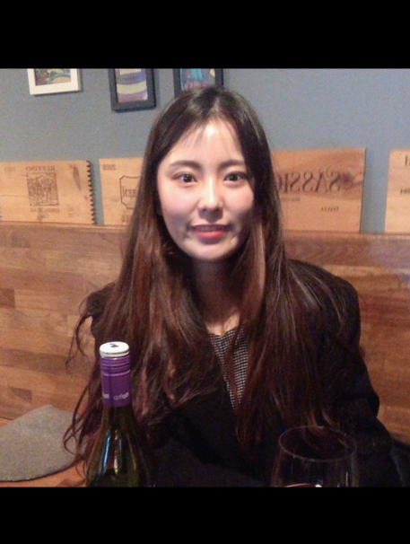

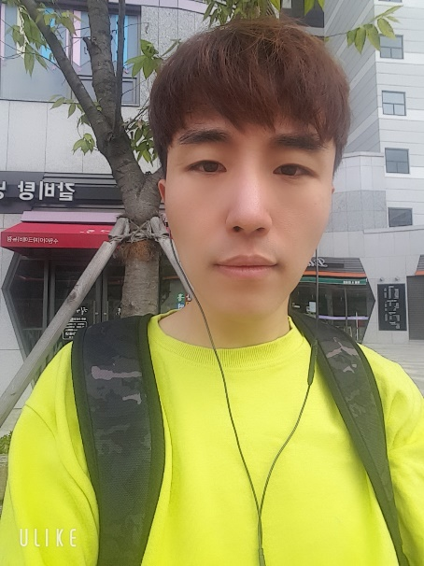
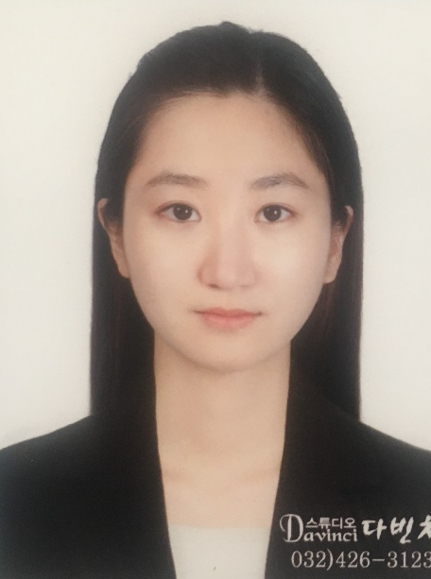
프로젝트 구현 /조원 및 역할
윤루빈(조장)
김동환(백엔드)
이희수(DB)
박종선(프론트)
회원가입,
댓글서비스,
DB구성
즐겨찾기,데이터전처리,단속현황,정보수집
주정차금지구역,
주차장현황, DB구성
전반적인 페이지 디자인 제작
데이터전처리

Slide 28
프로젝트를 마치며..
윤루빈
뭔가 각자 하고싶은거나 잘 할 수 있는 것에 대해 책임감을 가지고 진행하면서 든든함을 느낄 수 있었습니다.
프로젝트 기획단계에서 erd, sqeunce diagram에 소홀했는데 구현하면서 그 중요성을 깨달았다. 다음 프로젝트를 할 때는 기획단계에서 팀원간 네이밍규칙, diagram을 함께 정의하고 공유하여 구현에 어려움을 줄여야겠다고 생각했습니다.
이희수
같이 하면 어렵지 않을까? 했는데 막상 시작하고 나니 너무 재미있고, 실제 내가 공부한 것을 사용함에 재미가 있었으며, 많이 배우고, 책으로만 배울 수 없는 것을 알수 있었습니다. 아쉬운점은 작업이 분배 되어 있어 합칠시 혼선이 있어 일하면서 꾸준한 소통, 대화, 정보 공유를 통해 이 점을 줄여야 한다 생각했습니다.

Slide 29
프로젝트를 마치며..
김동환
배운 것을 다시 한번 생각할 수 있었던 프로젝트 였습니다.
팀원 간의 협동 및 소통이 얼마나 중요하고 대단한 일인지 알 수 있었고,
코드 작성 시, 누구나 이해할 수 있도록 간결하게 작성해야됨을
느꼈습니다.
박종선
파트 분업을 하고 협업을 하면서 MVC구조의 장점인
디자이너와 개발자의 분업을 실제 경험해볼 수 있었고
이는 마치 실무를 하는 느낌이었습니다.
그러나 교육이 끝나고 실무에 들어가기 위해서는
초보자인 저는 한참은 부족하다는 것을 깨달을 수 있었으며
이는 나에게 좋은 각성제가 될 것입니다.

